Slide 1
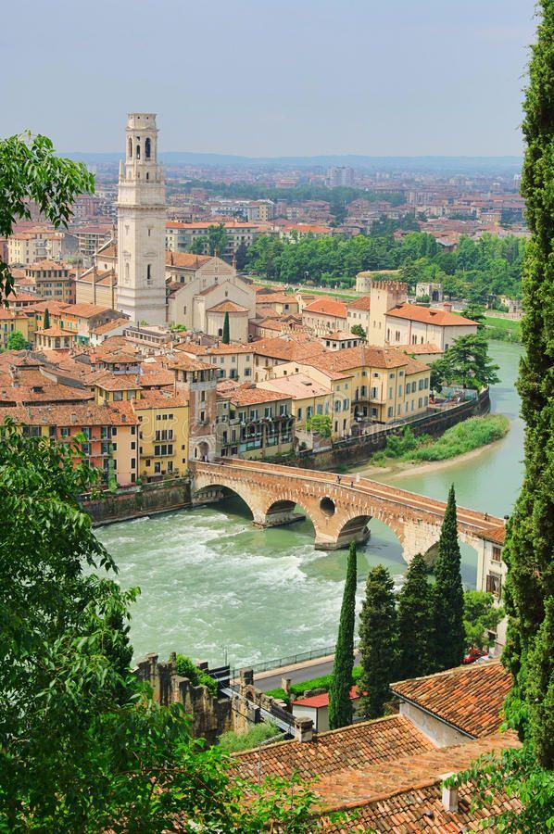
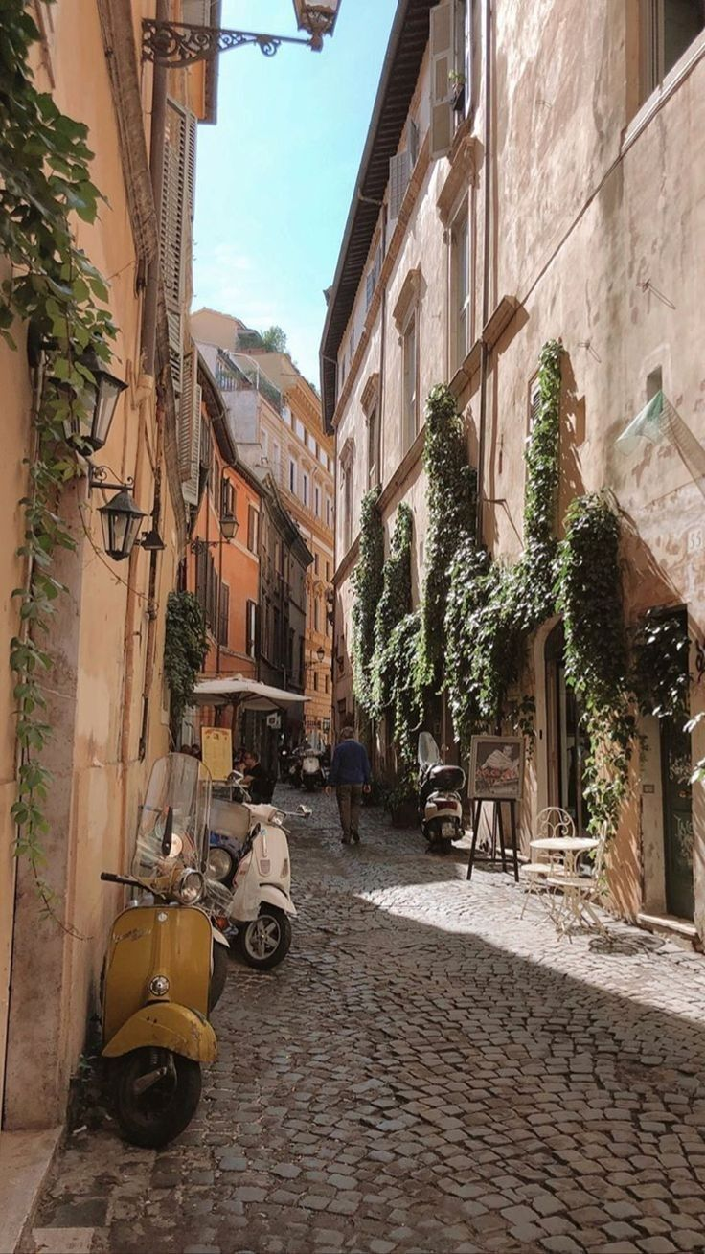
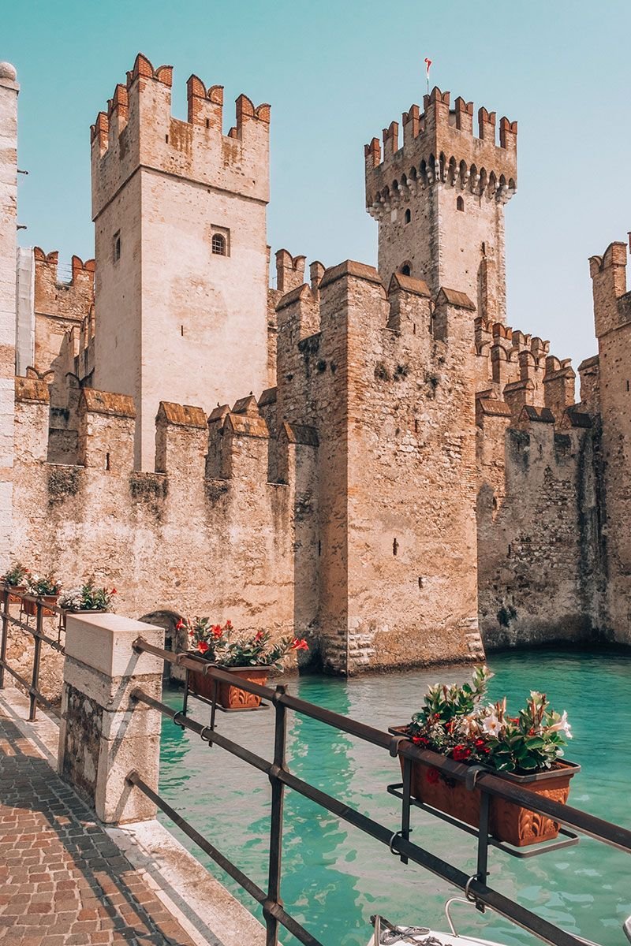
Un Weekend a Verona
Julia RANDON
ARwenYVIQUEL

Slide 2
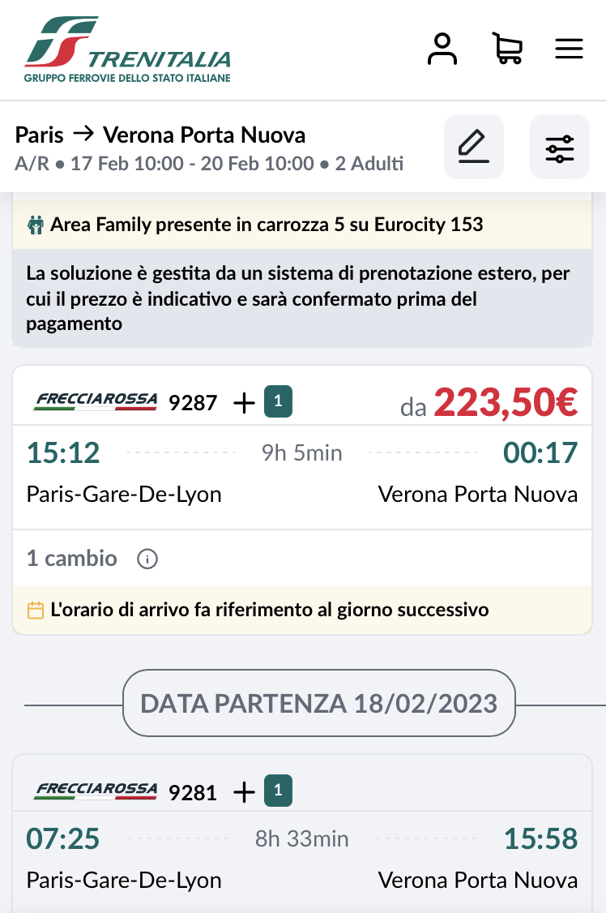
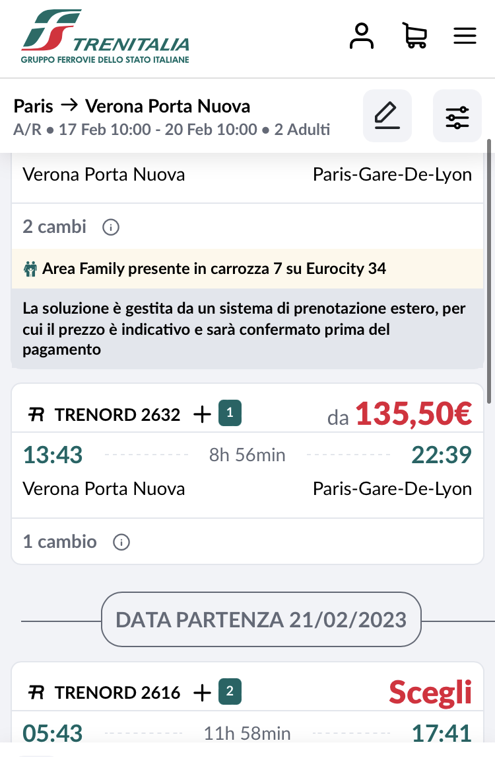
Il biglietto
Voi partite il primo weekend delle vacanze in treno, è più ecologico e costa meno dell’aereo.
Voi partite il weekend de la San Valentino per un viaggio tra innamorati !

Slide 3
Un Albergo.
L’albergo si trova a 450m dal centro, è ideale per le visite in centro storico.
L’hotel Verona ha 3 stelle !

Slide 4
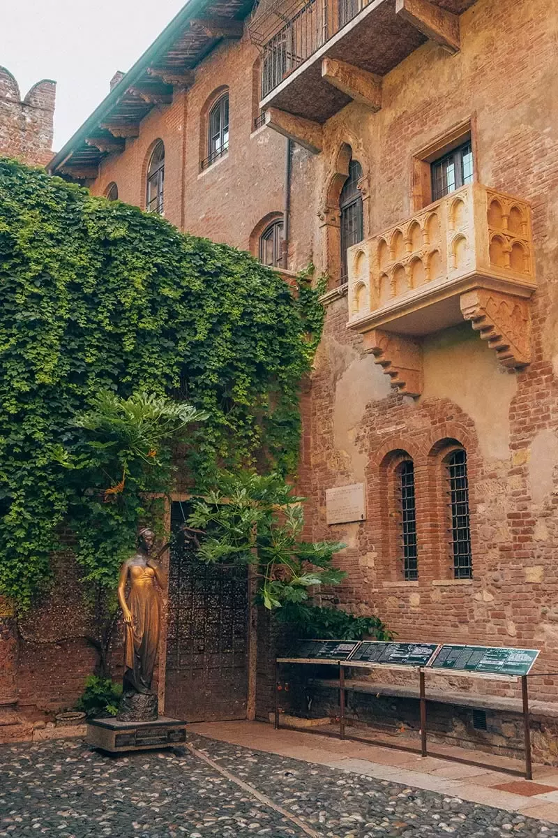
Visitare Verona
Primo giorno
Noi proponiamo di:
Mattina : Fare una passeggiata per scoprire la piazza Erbe
Meziogiorno : Il ristorante Hosteria 17
Pomeriggio : Visitare la casa di Romeo e Giulietta
Secondo giorno
Mattina: Visitare la bellissima Arena
Meziogiorno: Mangiare un picnic
Pomeriggio: Fare shopping in la piazza Brà

Slide 5
Merci
Sacha Belisle
206-555-0146
sacha@contoso.com
www.contoso.com

